Slide 1


Slide 2
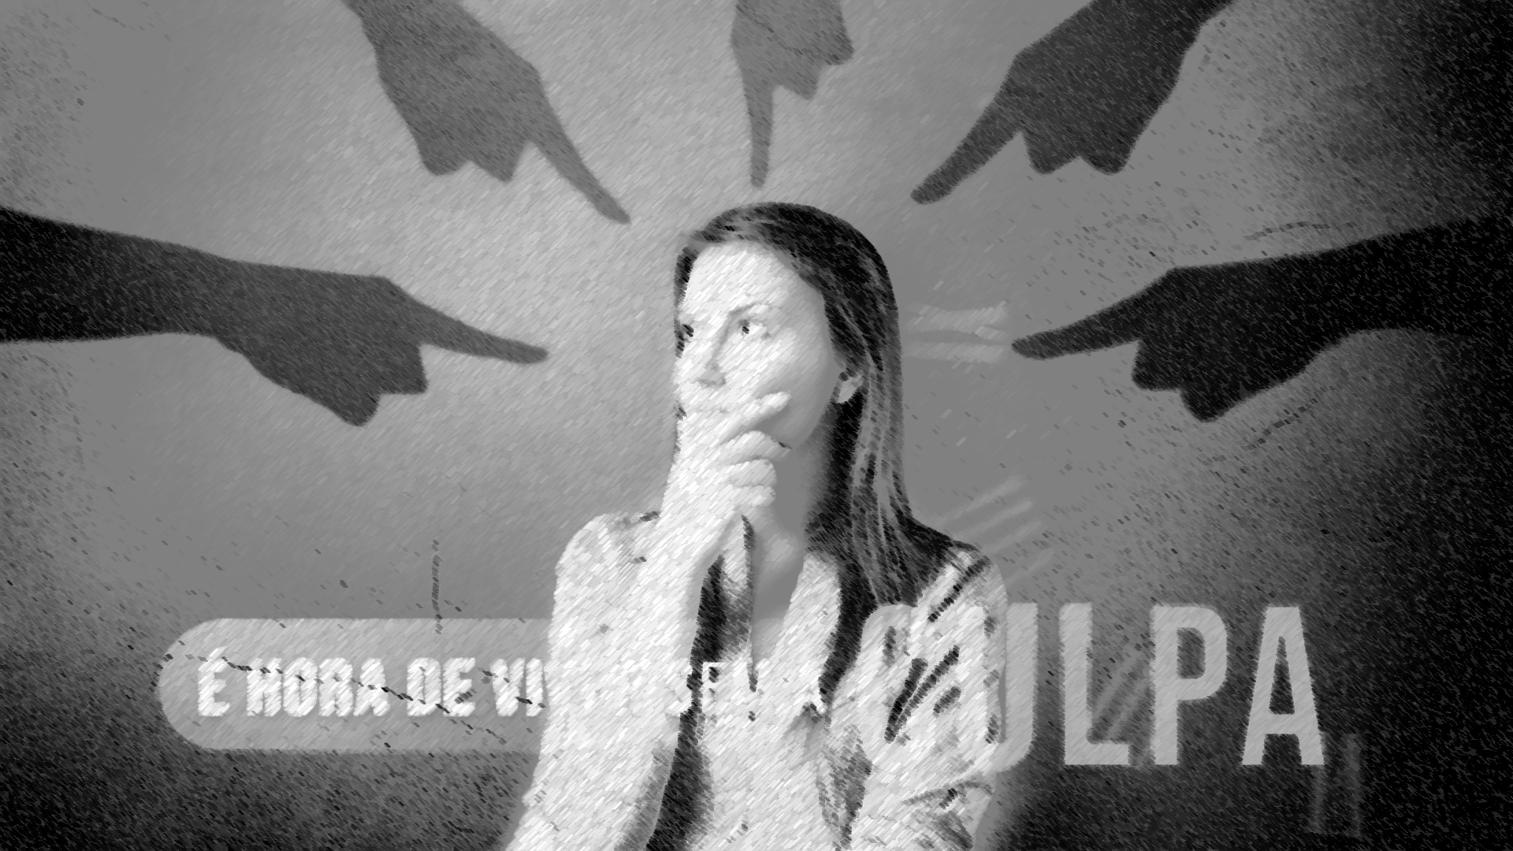



Slide 3
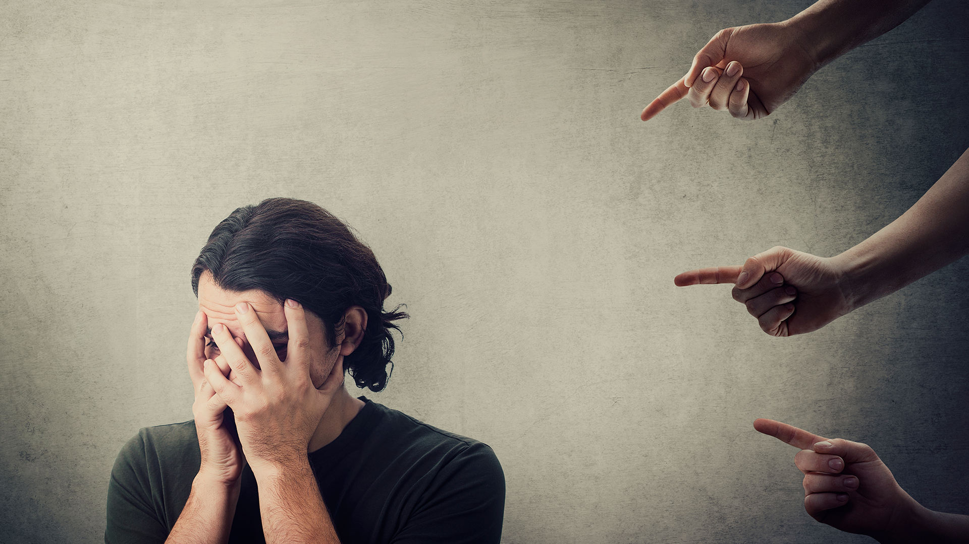


A culpa

Slide 4
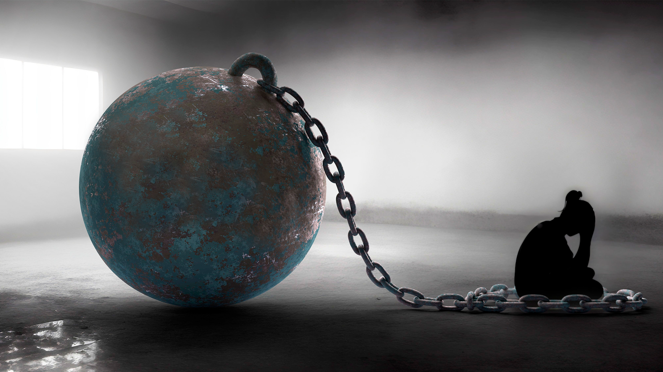

Quando o sentimento de culpa não é ativado, é impossível corrigir o próprio comportamento,
desenvolver habilidades.

Slide 5



“Pois todos pecaram e carecem da glória de Deus”.
Romanos 3:23

Slide 6


A culpa
saudável

Slide 7
“Pois eu mesmo reconheço as minhas transgressões, e o meu pecado sempre me persegue [...]. Sei que sou pecador desde que nasci, sim, desde que me concebeu minha mãe.”
Salmo 51:3, 5

Slide 8

O sentimento de culpa é essencial, pois nos ajuda a
identificar nossas falhas.

Slide 9

Cinco passos
para transformar essa sensação em crescimento pessoal:

Slide 10

1
2
3
4
5
Recontar o ocorrido;
Identificar o erro;
Buscar comportamentos mais adequados;
Corrigir o erro;
Seguir adiante.

Slide 11

Sentir culpa também é um sinal de
empatia para com o próximo.

Slide 12

Pais e mães,
é fundamental ter cuidado ao lidar com os erros dos nossos filhos. É essencial ensinar as crianças a lidar de maneira saudável com a culpa.

Slide 13
“Se confessarmos os nossos pecados, Ele é fiel e justo para perdoar os nossos pecados e nos purificar de toda a injustiça”.
1 João 1:9

Slide 14





Leve suas preocupações
A DEUS.

Slide 15
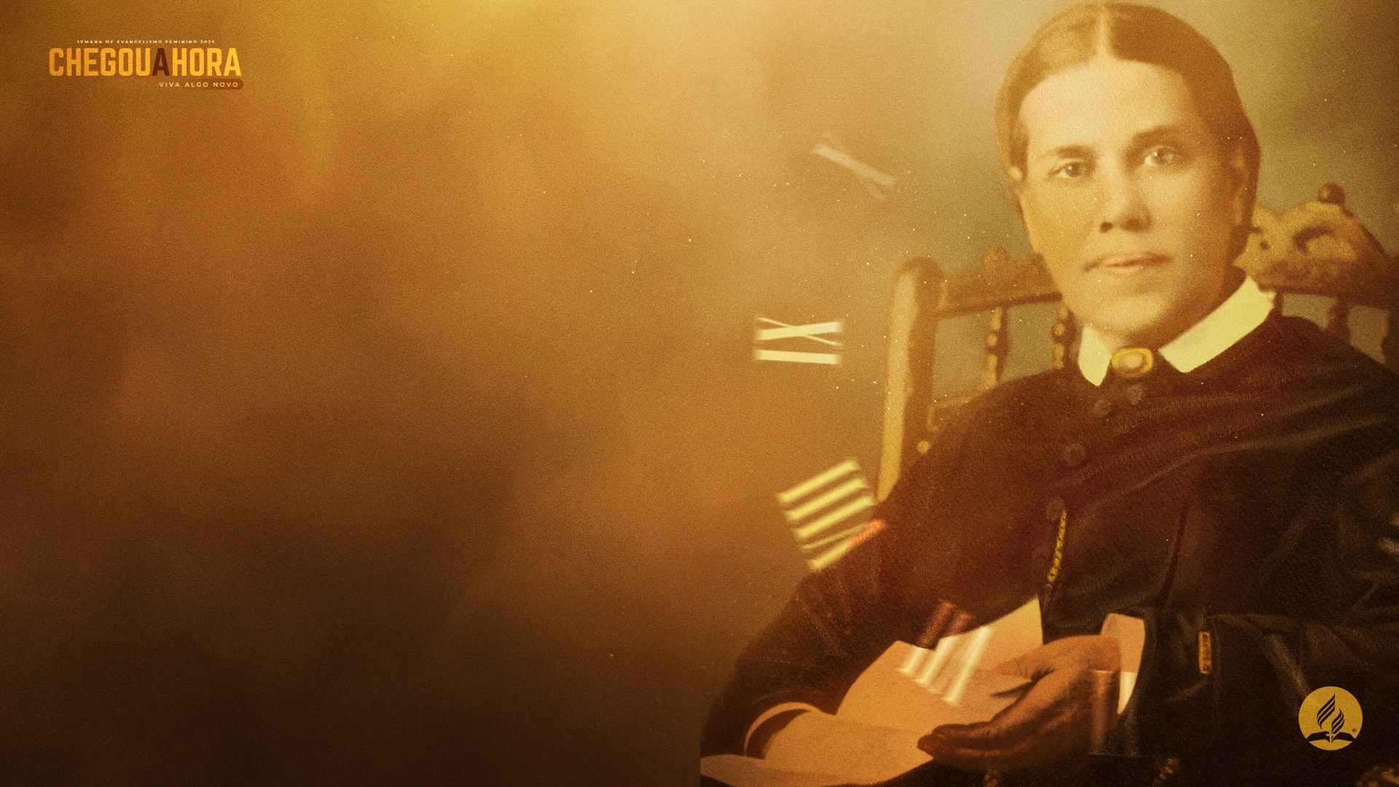
“Se te julgares o maior dos pecadores, Cristo é justamente o de que careces – o maior Salvador. Ergue a cabeça e olha para fora de ti, para fora do teu pecado, para o Salvador erguido na cruz; fora da venenosa, peçonhenta picada da serpente, para o Cordeiro de Deus, que tira o pecado do mundo.”
Mente, Caráter e Personalidade 2, p. 452

Slide 16



Marcos 14:72
A culpa veio como uma lição, cumpriu
seu papel, e Pedro seguiu em frente.

Slide 17
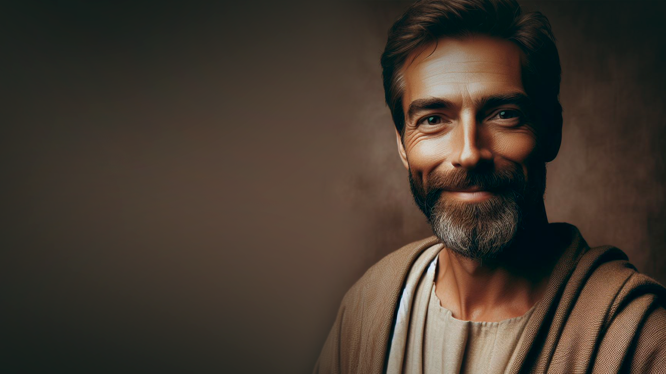
João 21:15
Pedro aprendeu a lição e, dessa vez, agiu de maneira diferente.

Slide 18


Reconte a história, identifique o erro, aprenda com ele como agir em uma próxima vez, peça perdão e
siga adiante.

Slide 19
“Agora, pois já não existe nenhuma condenação para os que estão em Cristo Jesus.”
Romanos 8:1

Slide 20


O seu destino nunca
foi a sua destruição, mas a
salvação.

